Slide 1
RUANG VEKTOR
INNE NOVITA – UNIVERSITAS KOMPUTER INDONESIA-

Slide 2
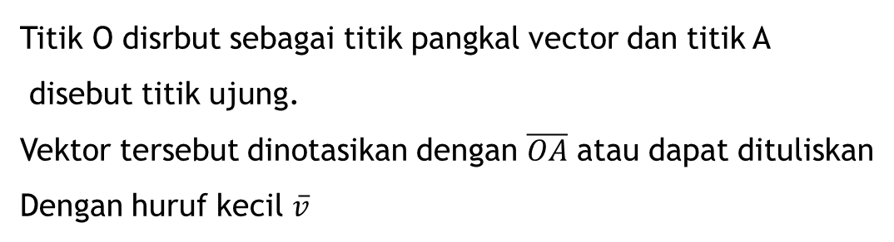



Vektor di $R^{2}$ dan $R^{3}$
Secara Geometris vector digambarkan sebagai ruas garis berarah.
Titik O disrbut sebagai titik pangkal vector dan titik A
disebut titik ujung.
Vektor tersebut dinotasikan dengan $\overline{OA}$ atau dapat dituliskan
Dengan huruf kecil $\overline{v}$
$$\overline{v}$$
A
O
Y
Y
Titik ujung
Titik ujung
$$\overline{w}$$
B
$$\overline{v}$$
A
Titik Pangkal
O
X
O
X
Titik Pangkal
Z

Slide 3
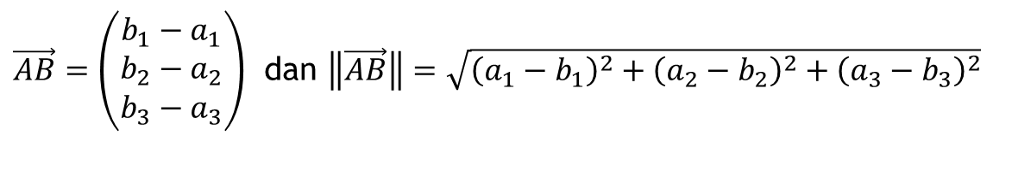

Notasi Vektor:
Contoh untuk vector di $R^{3}$
Notasi panjang vector $\overline{c}$ adalah
Vektor juga bisa direpresentasikan dari dua buah titik. Contoh vector yang terbentuk dari dua buah titik di $R^{3}$ Jika $A=(a_{1},a_{2},a_{1}$) dan ${B=(b}_{1}, b_{2},b_{3})$maka
$\vec{AB}=\left(\begin{matrix}b_{1}−a_{1} \\ b_{2}−a_{2} \\ b_{3}−a_{3}\end{matrix}\right)$ dan $\left\|\vec{AB}\right\|=\sqrt{{\left(a_{1}−b_{1}\right)}^{2}+{\left(a_{2}−b_{2}\right)}^{2}+{\left(a_{3}−b_{3}\right)}^{2}}$

Slide 4





Operasi-operasi pada vektor
PENJUMLAHAN VEKTOR
  Cara segitiga
  Cara jajaran genjang
$$\overline{v}+\overline{w}$$
$$\overline{w}$$
$$\overline{w}$$
$$\overline{v}$$
$$\overline{v}$$

Slide 5
Perkalian vektor dengan skalar
Perkalian vektor
dengan skalar k,
didefinisikan sebagai vektor yang panjangnya k kali
panjang vektor dengan arah
Jika k > 0 → searah dengan
    Jika k < 0 → berlawanan arah dengan

Slide 6
Ruang vektor dan Sub ruang vektor
Ruang Vektor Umum
Misalkan dan k, l ∈ Riil
V dinamakan ruang vektor jika terpenuhi aksioma :
1. V tertutup terhadap operasi penjumlahan
Untuk setiap
2.
3.
4. Terdapat sehingga untuk setiap
berlaku
5. Untuk setiap terdapat sehingga

Slide 7
6. V tertutup thd operasi perkalian dengan skalar.
Untuk setiap dan k ∈ Riil maka
7.
8.
9.
10.

Slide 8
Contoh:
Contoh ruang vektor :
1. Himpunan vektor Euclides dengan operasi standar (operasi penjumlahan dan operasi perkalian dengan skalar).
Notasi : R^{n} (Ruang Euclides orde n)
2. Himpunan matriks berukuran m x n
dengan operasi standar (penjumlahan matriks
dan perkalian matriks dengan skalar),
Notasi : M_{mxn} (Ruang Matriks mxn)
3. Himpunan polinom pangkat n dengan operasi standar.
Notasi : P_{n} (Ruang Polinom orde n)

Slide 9
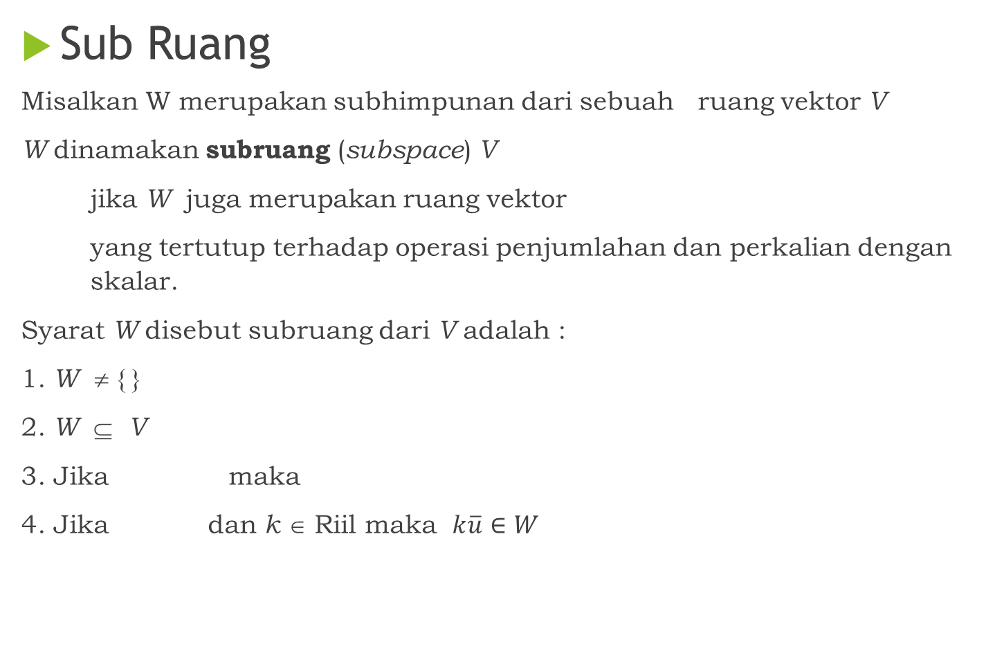
Sub Ruang
Misalkan W merupakan subhimpunan dari sebuah ruang vektor V
W dinamakan subruang (subspace) V
jika W juga merupakan ruang vektor
yang tertutup terhadap operasi penjumlahan dan perkalian dengan skalar.
Syarat W disebut subruang dari V adalah :
1. W ≠ { }
2. W ⊆ V
3. Jika maka
4. Jika dan k ∈ Riil maka $k\overline{u}∈W$

Slide 10

Contoh:
Misalkan $S=\left\{\left(\begin{matrix}x \\ 0\end{matrix}\right) | x∈R\right\}$ tunjukkan S adalah sub ruang dari $R^{2}$

Slide 11
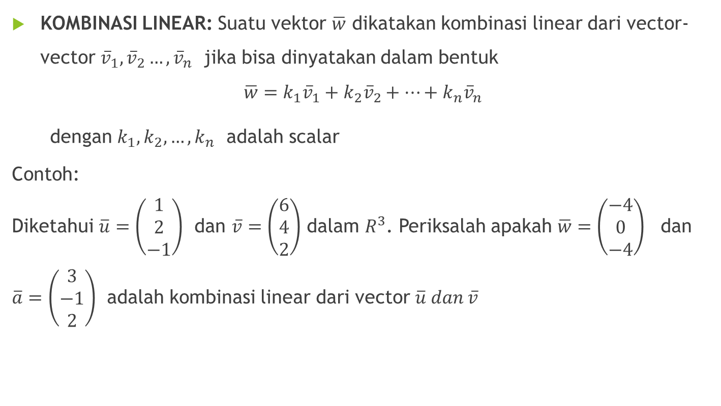
Kombinasi Linear dan Membangun Linear
KOMBINASI LINEAR: Suatu vektor $\overline{w}$ dikatakan kombinasi linear dari vector-vector ${\overline{v}}_{1},{\overline{v}}_{2}…,{\overline{v}}_{n}$ jika bisa dinyatakan dalam bentuk
$$\overline{w}=k_{1}{\overline{v}}_{1}+k_{2}{\overline{v}}_{2}+…+k_{n}{\overline{v}}_{n}$$
dengan $k_{1},k_{2},…,k_{n}$ adalah scalar
Contoh:
Diketahui $\overline{u}=\left(\begin{matrix}1 \\ 2 \\ −1\end{matrix}\right)$ dan $\overline{v}=\left(\begin{matrix}6 \\ 4 \\ 2\end{matrix}\right)$ dalam $R^{3}$. Periksalah apakah $\overline{w}=\left(\begin{matrix}−4 \\ 0 \\ −4\end{matrix}\right)$ dan
$\overline{a}=\left(\begin{matrix}3 \\ −1 \\ 2\end{matrix}\right)$ adalah kombinasi linear dari vector $\overline{u} dan \overline{v}$

Slide 12
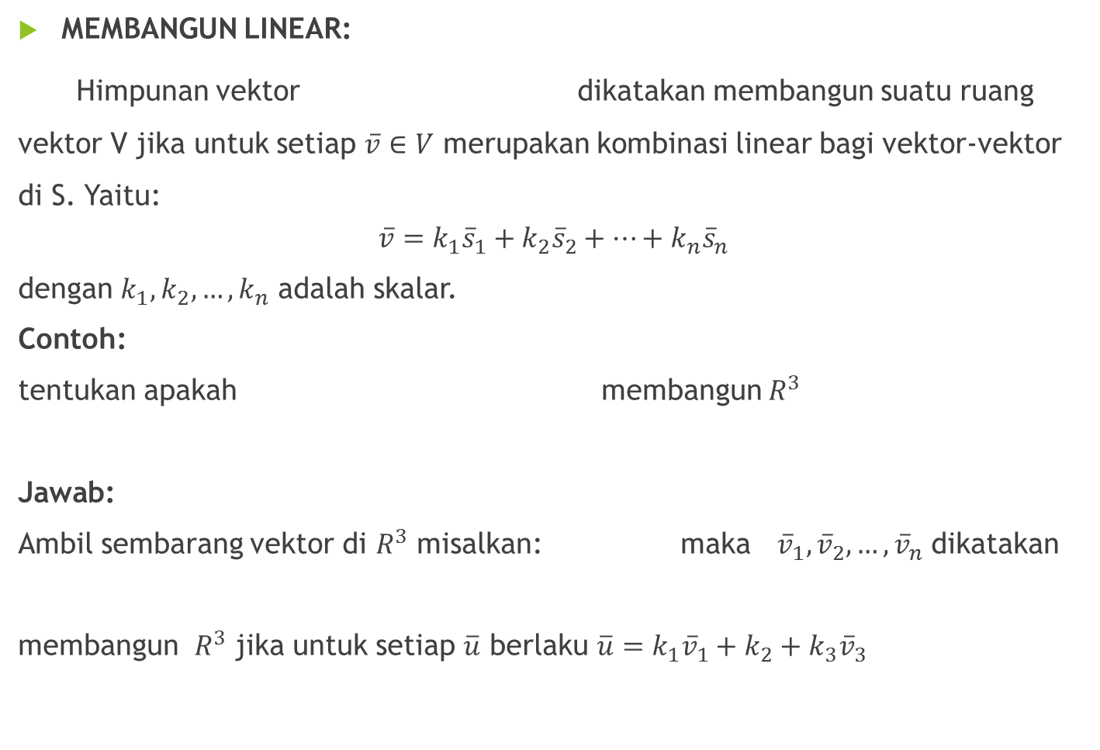
MEMBANGUN LINEAR:
Himpunan vektor dikatakan membangun suatu ruang vektor V jika untuk setiap $\overline{v}∈V$ merupakan kombinasi linear bagi vektor-vektor di S. Yaitu:
$$\overline{v}=k_{1}{\overline{s}}_{1}+k_{2}{\overline{s}}_{2}+…+k_{n}{\overline{s}}_{n}$$
dengan $k_{1},k_{2},…,k_{n}$ adalah skalar.
Contoh:
tentukan apakah membangun $R^{3}$
Jawab:
Ambil sembarang vektor di $R^{3}$ misalkan: maka ${\overline{v}}_{1},{\overline{v}}_{2},…,{\overline{v}}_{n}$ dikatakan
membangun $R^{3}$ jika untuk setiap $\overline{u}$ berlaku $\overline{u}=k_{1}{\overline{v}}_{1}+k_{2}+k_{3}{\overline{v}}_{3}$
= (1, 1, 2),
= (1, 0, 1), dan
= (2,1,3)

Slide 13

Maka:
dapat ditulis dalam bentuk
Solusi untuk $k_{1},k_{2},…,k_{n}$ diperoleh dengan OBE untuk SPL di atas, hasil OBE diperoleh sbb:
Perhatikan hasil OBE diatas, tidak setiap akan membuat SPL konsisten,
maka ${\overline{v}}_{1},{\overline{v}}_{2},…,{\overline{v}}_{n}$ tidak membangun $R^{3}$

Slide 14

= (1, 2),
Contoh: diketahui
apakah ${\overline{v}}_{1},{\overline{v}}_{2},…,{\overline{v}}_{n}$ membangun $R^{2}$
= (2, 2), dan
= (1, 3)

Slide 15
Bebas Linear dan Bergantung Linear
Misalkan adalah himpunan vektor di ruang vektor V, S dikatakan bebas linear jika kombinasi linear
Hanya dipenuhi

Slide 16
Contoh :
Diketahui
dan
Apakah saling bebas linear di R³
Jawab :
Tulis
atau

Slide 17
dengan OBE dapat diperoleh :
dengan demikian diperoleh :
k₁ = 0 dan k₂ = 0.
Ini berarti ū dan ā saling bebas linear.

Slide 18
Contoh 8 :
Misal :
Contoh :
Misalkan
,
,
Apakah ketiga vektor diatas saling bebas linear
Jawab :
Tulis :
atau
=

Slide 19
dengan OBE diperoleh :
Ini menunjukan bahwa
k₁, k₂, k₃ solusi tidak trivial (k₁,k₂,k₃ tdk selalu 0)
Jadi
adalah vektor-vektor yang bergantung linear.

